Slide 1
Занурювальні насоси для кар'єрного водовідливу
Основна інформація про занурювальні насоси, що використовуються для відведення води з кар'єрів.

Slide 2
Особливості використання
• Глибокий відбір води: Насоси розташовуються безпосередньо у водяній ямі.
• Висока надійність: Спроектовані для роботи в екстремальних умовах.
• Мобільність: Деякі моделі легко транспортуються.

Slide 3
Номенклатура
• Тип насосу.
• Продуктивність (л/с, м³/год).
• Максимальний напір.
• Розмір пропускного каналу для зважених частинок.

Slide 4
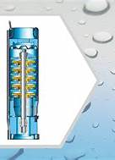
Номенклатура занурювальних насосів
Основні параметри, які визначають характеристики занурювальних насосів для вибору в залежності від умов експлуатації.

Slide 5
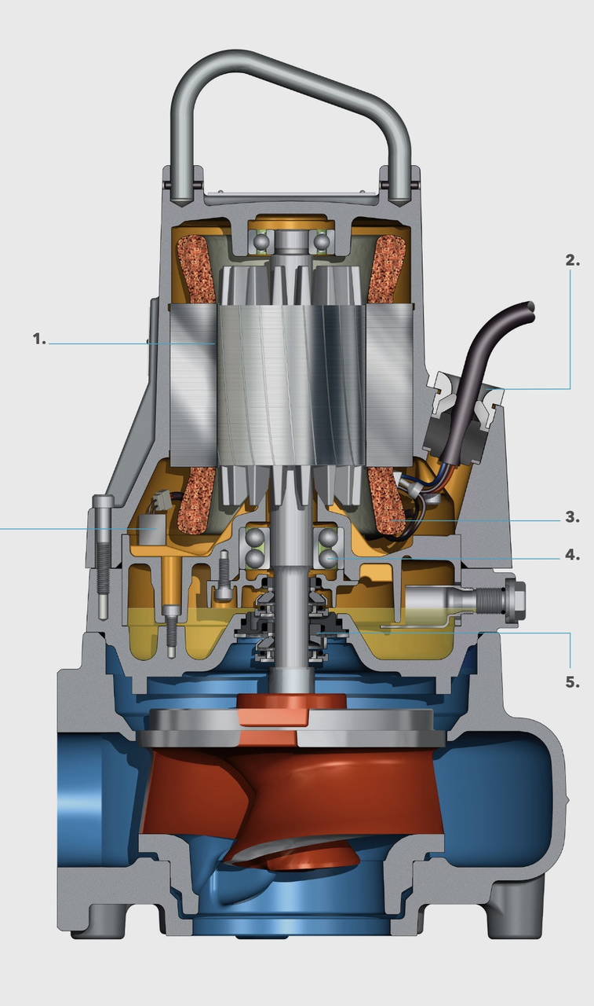
Тип насосу
Вказує на конструкцію та призначення насосу. Наприклад:
• Дренажний насос для брудної води.
• Насос для чистої води.
• Насос для абразивних рідин.
Також може включати тип двигуна (електричний або дизельний) та особливості конструкції (занурювальний чи поверхневий).

Slide 6
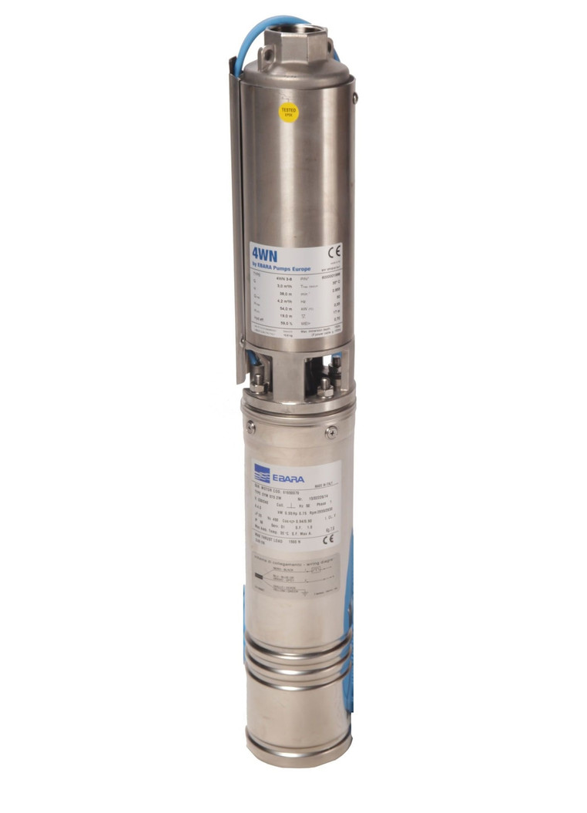
Продуктивність (л/с, м³/год)
Показує обсяг води, який насос може перекачати за одиницю часу. Зазвичай вимірюється в літрах за секунду (л/с) або кубічних метрах за годину (м³/год).
Цей параметр допомагає визначити, наскільки швидко насос може виконувати роботу в конкретних умовах.

Slide 7
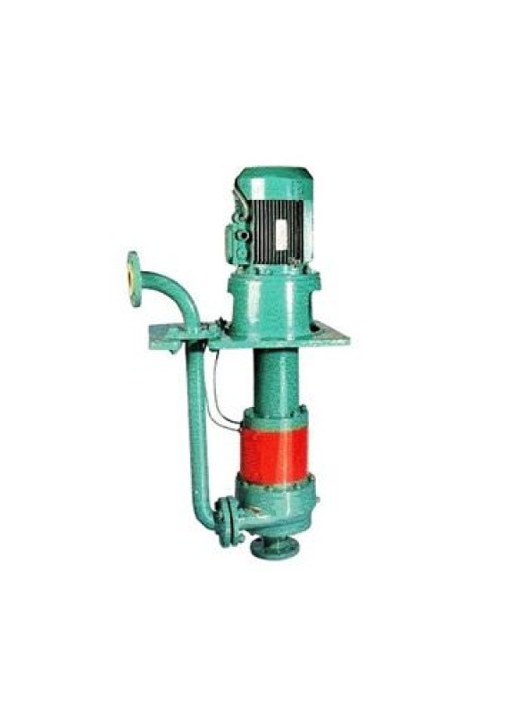
Максимальний напір
Показує максимальну висоту, на яку насос може підняти воду (вимірюється в метрах).
Важливо для умов, де потрібно підняти воду на значну висоту, наприклад, для перекачування води з глибоких резервуарів чи кар'єрів.

Slide 8
Розмір пропускного каналу для зважених частинок
Визначає діаметр найбільших твердих частинок, які насос здатен пропускати через робочий механізм.
Це важливо для роботи в умовах, де вода містить пісок, гравій, мул та інші тверді домішки.
https://nasos-2005.com/ua/p592355079-nasos-sdv-16045b.html

Slide 9
Класифікація
1. За приводом:
- Електричні: Потребують електроживлення.
2. За конструкцією робочого колеса:
- Одноканальні: Для чистої води або з мінімальними домішками.
- Багатоканальні: Для роботи з брудною водою.
3. За призначенням:
- Промислові: Великої потужності.
- Будівельні: Компактніші та мобільні.

Slide 10
Технічні параметри
• Продуктивність: Від декількох до сотень м³/год.
• Максимальний напір: Висота підняття води від 10 до 100+ метрів.
• Допустимий діаметр твердих частинок: Визначає можливість відкачування без засмічення.
• Споживана потужність: Від кількох кВт до десятків кВт.

Slide 11
Переваги
• Висока ефективність у відведенні води.
• Низький рівень шуму завдяки роботі під водою.
• Можливість роботи у важких умовах, стійкість до корозії.
• Економія простору.

Slide 12
Недоліки
• Складність обслуговування: Для ремонту потрібно витягувати насос.
• Високі вимоги до матеріалів, що впливає на вартість.
• Обмежений доступ до електрики у віддалених районах.

